Slide 1

Notes:
Cu kabel : max 100m – PL 90m Channel 100m FO : 100den meters tot meerdere kilometers, zie later
Cu snelheden Cat6 1Gb/s – Cat6a 10 GB/s FO sneller zie later
Scheiding geleiders/cu – geen inductie
Zender en ontvanger zijn galvanisch gescheiden
Geen Cu dus geen inductie
Nadeel : geen PoE en (misschien) moeilijker te installeren

Slide 2
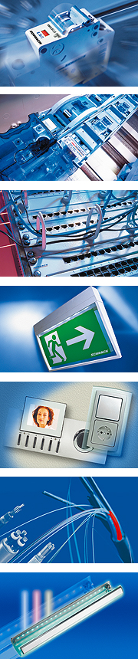
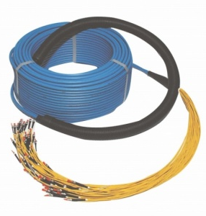
Training glasvezel
Dominique Van Hecke

Slide 3
AGENDA
Opleiding Schrack Techniek ‚Glasvezel‘
Glasvezel - basis
Glasvezel : vezel en kabel
Connectoren en pigtails
Splicebox en couplers
Afgemonteerde fiber

Slide 4
WAAROM GLASVEZEL?
Lange afstanden
Hogere snelheden
Ongevoelig voor storing (EMC)
Galvanische scheiding
Geen overspraak (Cross-Talk)
Notes:
Cu kabel : max 100m – PL 90m Channel 100m FO : 100den meters tot meerdere kilometers, zie later
Cu snelheden Cat6 1Gb/s – Cat6a 10 GB/s FO sneller zie later
Scheiding geleiders/cu – geen inductie
Zender en ontvanger zijn galvanisch gescheiden
Geen Cu dus geen inductie
Nadeel : geen PoE en (misschien) moeilijker te installeren

Slide 5

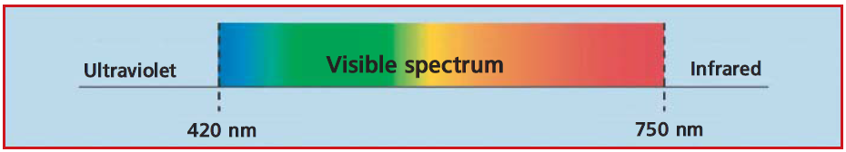
Glasvezel - basis
Signalen glasvezel zijn IR
Niet zichtbaar wel schadelijk
Notes:
Cu bekabeling gaan we elektrische spanning versturen – hier gebruiken we lichtsignalen – buiten het zichtbare spectrum dus boven 750nm gebruikte lasers : MM 850-1300nm SM 1310-1550 nm
Wat is MM en SM -> volgende slide maar eerst opbouw vezel

Slide 6
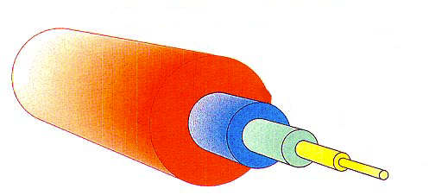
OPBOUW VEZEL
Buitenmantel 900μm
Primaire mantel 250μm
Mantelglas 125μm
Kernglas 50/65/9μm
Breakoutkabel
Bundeladerkabel
Notes:
Glasvezelkabel is een kabel met daarin meerdere vezels
Typisch in gelgevulde kabel 250µ - breakout 900µ
Kern 50/65 MM en 9 SM

Slide 7
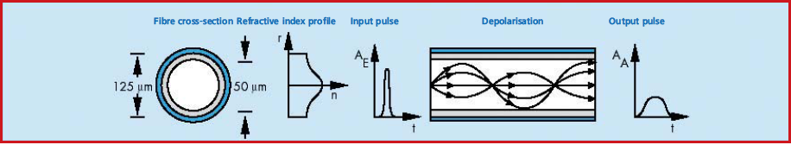

Glasvezel – basis –MM-SM
MULTIMODE (MM)
Toepassing: LAN – Typisch 300 à 500m
Fiber 50/125µm (OM2/3/4) or 62,5/125µm (OM1 EOL)
Notes:
Page 12- OM3 en 4 courant max 100Gbit/s afstand is dan 100 tot 150m, gigabit en 10 gigabit typisch 300 a 550m

Slide 8
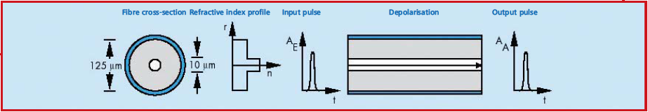
Glasvezel – basis – MM-SM
MONO- OR SINGLEMODE (SM)
Toepassingen: WAN, Hoge snelheden(100GB/s)
LANGE lengtes mogelijk
Fiber 9/125µm
Notes:
Page 12

Slide 9
Glasvezel - basis
Componenten in kategorien ingedeeld
Multimode: OM1
        OM2
        OM3
        OM4
        Singlemode: OS1
        OS2
De link in Klassen
OF300
        OF500
        OF2000
        OF5000
        OF10000

Slide 10
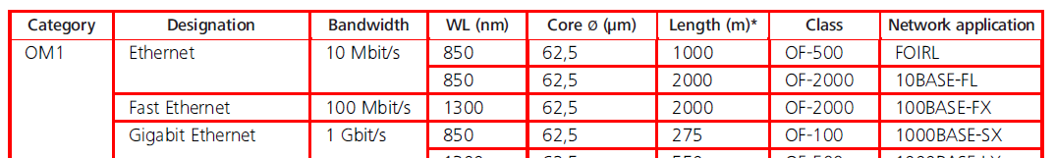
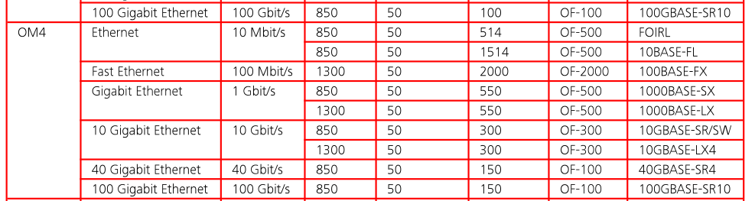
Glasvezel - basis
Netwerk toepassingen (IEEE 802.3) EN 50173 (short cut)
Notes:
Page 11

Slide 11
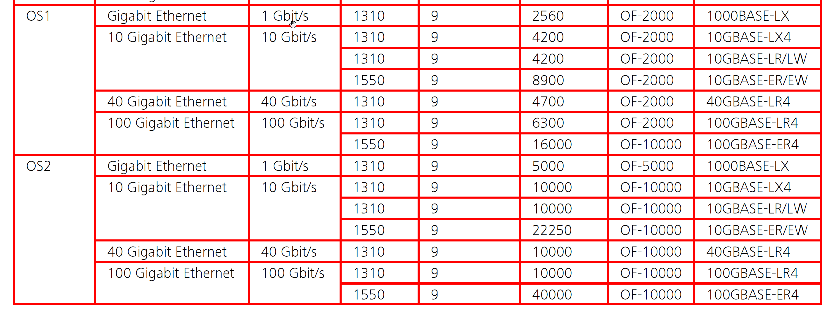
Glasvezel - basis
Netwerk toepassingen (IEEE 802.3) EN 50173 (short cut)
Notes:
Page 11

Slide 12
Glasvezel - basis
  Multimode:
    OM3
      10 Gbit/s up to 300 m
      40 Gbit/s up to 100 m (8 Fibers) => in Development, for Datacenters
      100 Gbit/s up to 100 m (20 Fibers) => in Development, for City-Networks
    OM4
      10 Gbit/s up to 300 m (some producers guarantee up to 550 m)
      40 Gbit/s up to 100 m => Wîsh = 300 m (new Lasers will be necessary)
  Singlemode:
    OS1 - 1 dB
    OS2 - 0,4 dB
      Low Waterpeak
      Because of it additional windoes are possible
      (1310 nm, 1383 nm, 1550 nm und 1625 nm)
Notes:
Page 10
Bei Low-Water-Peak-Fibers wird der sogenannte „Waterpeak” unterdrückt. Dieser bewirkte eine Dämpfungserhöhung im Wellenlängenbereich zwischen dem 2. und 3. optischen Fenster. Die maximale Dämpfung liegt bei 1383nm. Mit der Low-Water-Peak-Faser kann der gesamte Wellenlängenbereich zwischen dem 2. und dem 3. optischen Fenster genutzt werden. Die Dämpfung ist bei keiner Wellenlänge höher als bei 1310nm. Dieser Lichtwellenleiter ist besonders geeignet für das Grobe Wellenlängenmultiplex (CWDM), z.B. in Metronetzen.

Slide 13

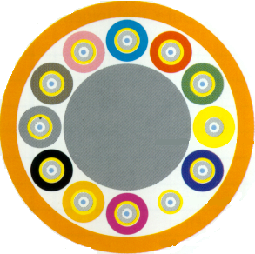
KABELTYPES
I-V(ZN)HH - Breakoutkabel
1
2
1 Volle kern 900µm
3
2 Centrale drager
3 Vezel met aramide voor treksterkte
4
4 Halogeenvrije
buitenmantel
Toepassingen: binnenhuis

Slide 14
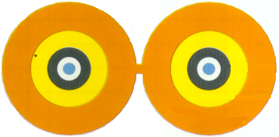
KABELTYPES
I-V(ZN)H - Duplex (Figure 8)
1
1 Volle kern
2
2 Aramidevezel - treksterkte
3 Halogeenvrije
buitenmantelmantel
3
Toepassingen:
Patchkabel

Slide 15
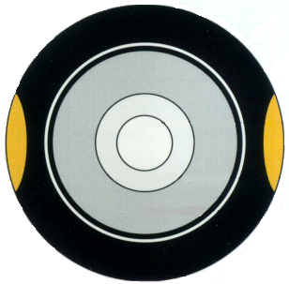
KABELTYPES
A/I-DQ(ZNB)H - Buiten-/binnenkabel
1
1 max. 24 vezels à 250µm
2
3
2 Bundelader
3 Knaagdierbescherming
4
4 Halogeenvrije buitenmantel
Toepassingen:
Backbone binnen en buiten

Slide 16
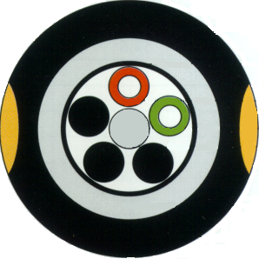
KABELTYPEN
A-DQ(ZNB)H - Buitenkabel
1
1 Centrale drager
2
2 max. 12 Bundels (144 vezels)
3
4
3 Quellbänder
4 Knaagdierbescherming
5
5 PE buitenmantel
Toepassingen:
Buitentoepassing, Campusbekabeling

Slide 17
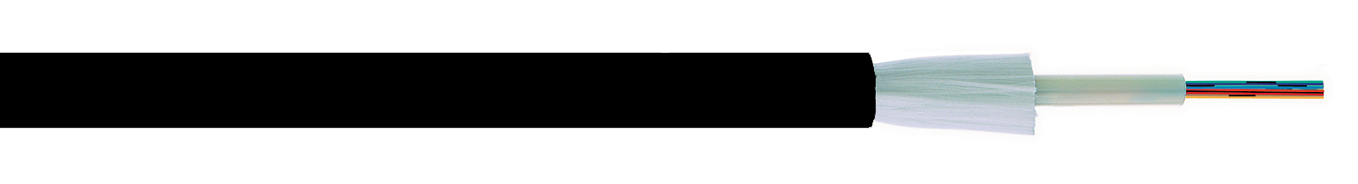
HSEAIBHxxy - OPBOUW
4
3
2
1
1. Glasvezel met primaire coating: Ø 250 ± 15µm
2. Met Aquagel (loopt niet uit en siliconenvrij)
gevulde centrale bundel
3. Glasvezelversterking voor treksterkte, waterdichtheid in de langsrichting en knaagdierbescherming.
4. Zwarte, UV-bestendige, halogeenvrije
(FRNC/LSNH) buitenmantel. Dca of B2ca

Slide 18

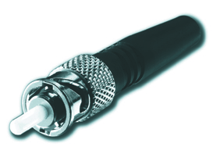
Glasvezel - basis
Waaruit bestaat een connector?
Knikbescherming
Bescherming Ferrule
Plastik
Metaal
Plastik
Metaal
Keramisch
Notes:
Page 15

Slide 19
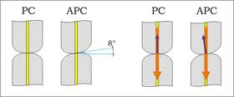
Glasvezel - basis
Verschil tussen PC en APC
PC... Physical Contact
Vlakke verbinding tussen connectoren. Ferrule is gepolijst onder hoek 90°.
APC... Angled Physical Contact
Ferrule is gepolijst onder hoek van 8° - 12° . Minder Return Loss.
Notes:
Page 15
PC > Konfexschliff
Berürngsoberfläche wird vergrößert
Reflektionen werden verringert
Position wird schwierig

Slide 20

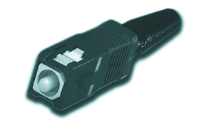

Glasvezel - basis
SC CONNECTOR
  Vierkant
  PUSH-PULL
  Meestal in duplex-versie
  Multimode en singlemode

Slide 21
Glasvezel - basis
LC CONNECTOR
  Compact
  Meestel in Duplex-versie
  2 Fibers even groot als 1 fiber in SC connector
  High density
  Multimode en Singlemode

Slide 22
Glasvezel - basis
ST CONNECTOR
  Metaal
  Simplex
  Bajonet sluiting (zoals BNC)
  Meestal Multimode, zelden singlemode

Slide 23
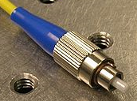
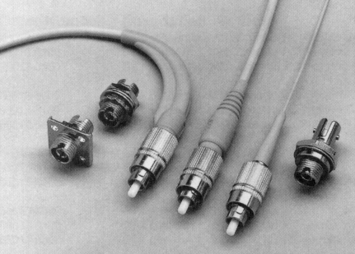
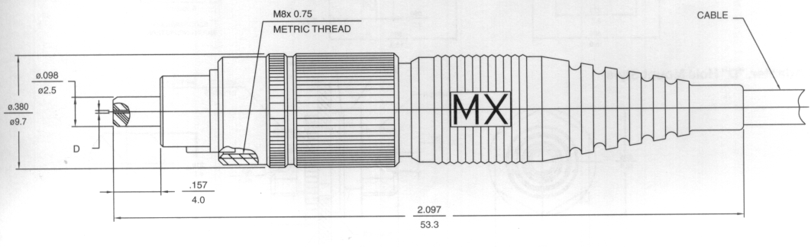
Glasvezel - basis
FC/PC CONNECTOR
  SingleMode (SAT…)
  Schroefverbinding
  Small ´´nose´´ to secure the connection

Slide 24
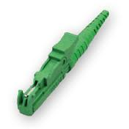
Glasvezel - basis
E2000 CONNECTOR
  Heeft een shutter
  ook in duplex
  2 vezels zelfde grootte als 1 SC
  High density
  Meestal sinle mode.
Notes:
2,5mm Ferule

Slide 25

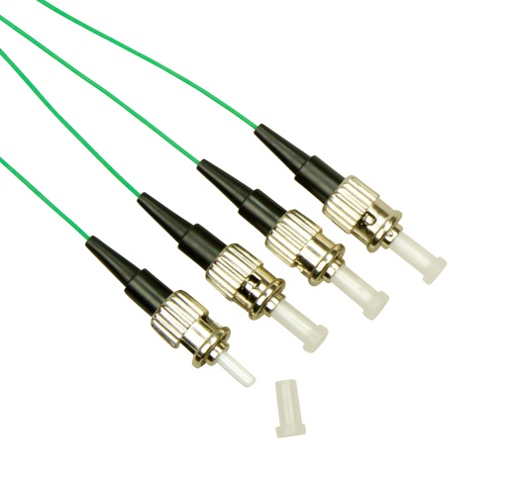
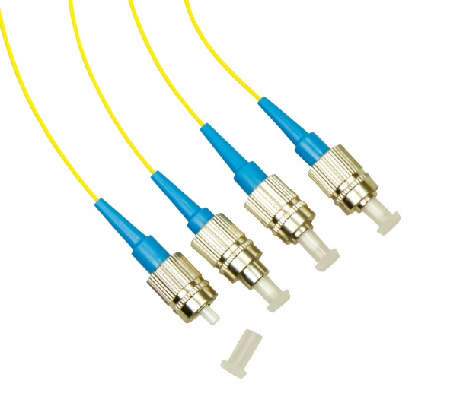
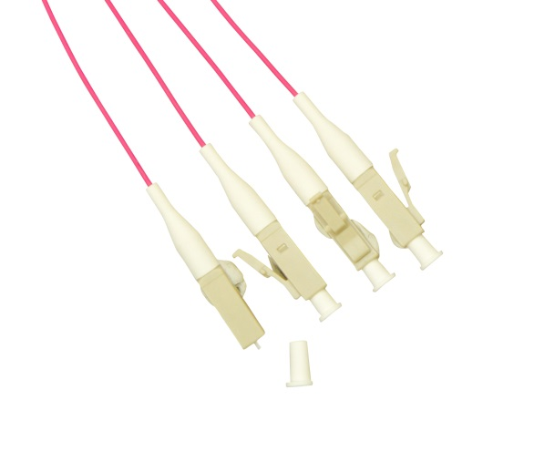
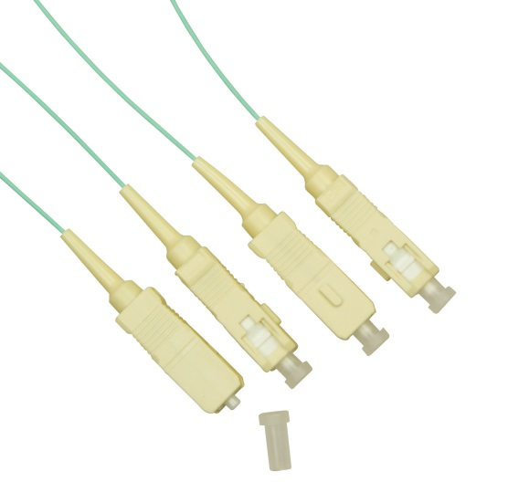
FO-toebehoren
Pigtails
Category: OM2, OM3, OM4, OM1, OS2
900µm Easystrip vezel
Keramische - ferrule
Connector: LC, SC, ST, FC
Notes:
Hoe plaatsen we de connector op de kabel – pigtails?

Slide 26
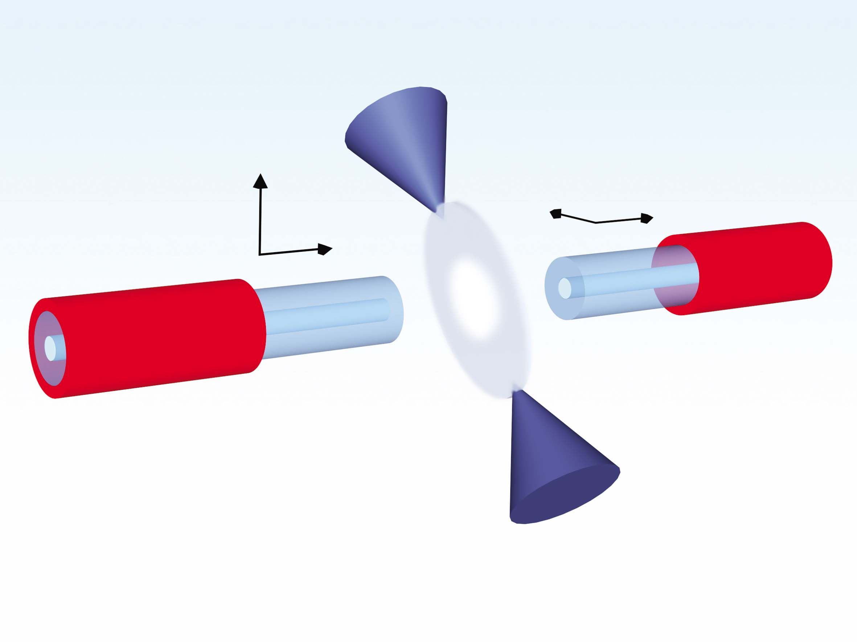
PRINCIPLE OF SPLICING
Elektrode
X - und Z Positionierung
Y - und Z Positionierung
Kern
Faser 2
Lichtbogen
ca. 10 KV
Mantelglas
Faser 1

Slide 27
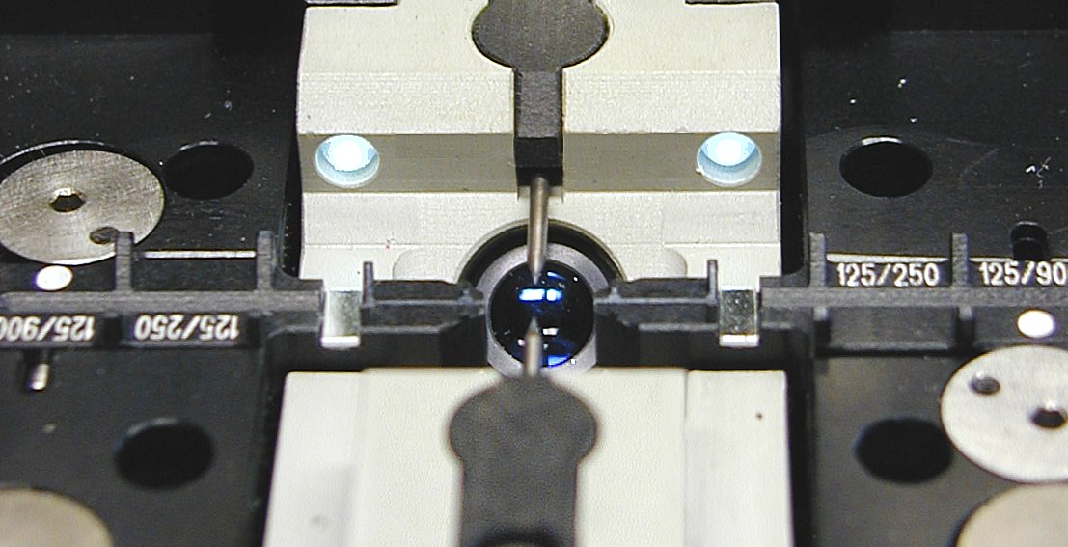
LED
LED
Elektroden

Slide 28
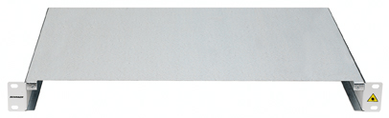
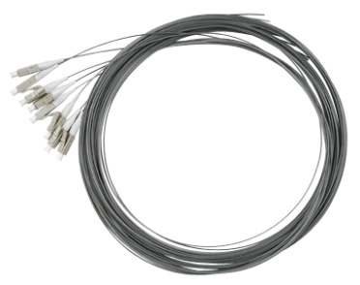
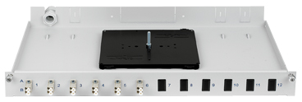
FO-Splicebox 19“
Varianten:
OM2, OM3, OM4, OM1, OS2
Pigtails, Couplers in LC, SC, ST, FC
4, 8, 12, 16, 24 Fibers
Diepte verstelbaar 19” haken
Pigtails
M20 wartel
Schuif
Splicecassette
Couplers
Blindstoppen

Slide 29
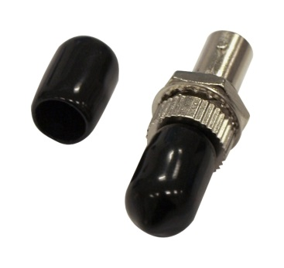
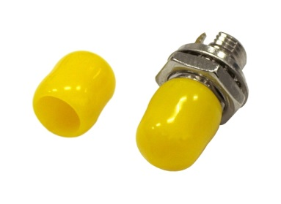
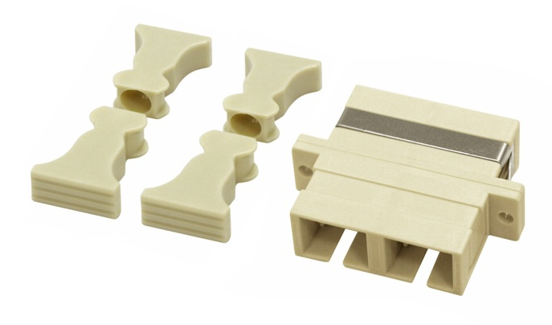
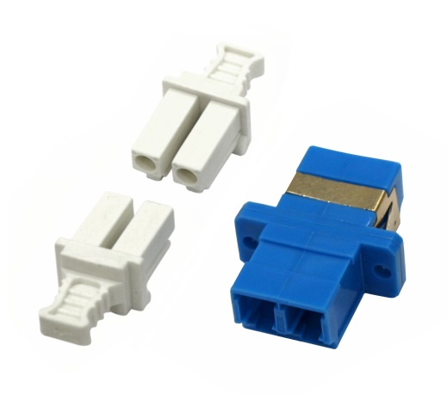
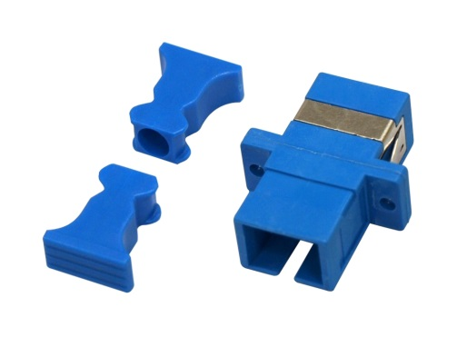
FO- toebehoren (Couplers)
Couplers
Multimode
Singlemode
Couplers: LC, SC, ST, FC

Slide 30
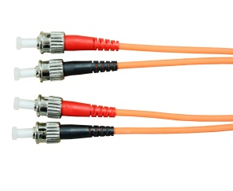
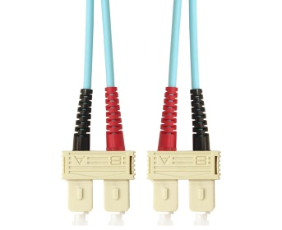
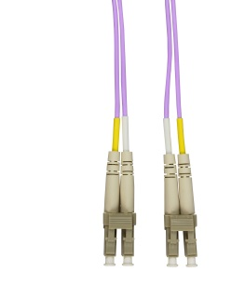
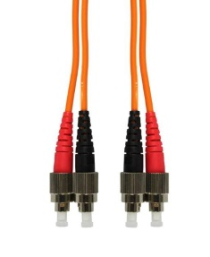
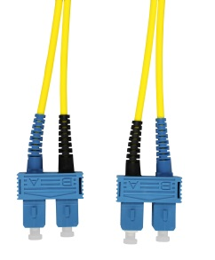
FO- Patchsnoeren Duplex
Kabel: Zipcord LS0H
Category OM2 – Fiber 50/125µm
Kleur Oranje
Category OM3 – Fiber 50/125µm
Kleur Aqua
Category OM4 – Fiber 50/125µm
Kleur Violet
Category OM1 – Fiber 62,5/125µm
Kleur Oranje
Category OS2 – Fiber 9/125µm
Kleur Geel
Connectoren: LC, SC, ST, FC

Slide 31
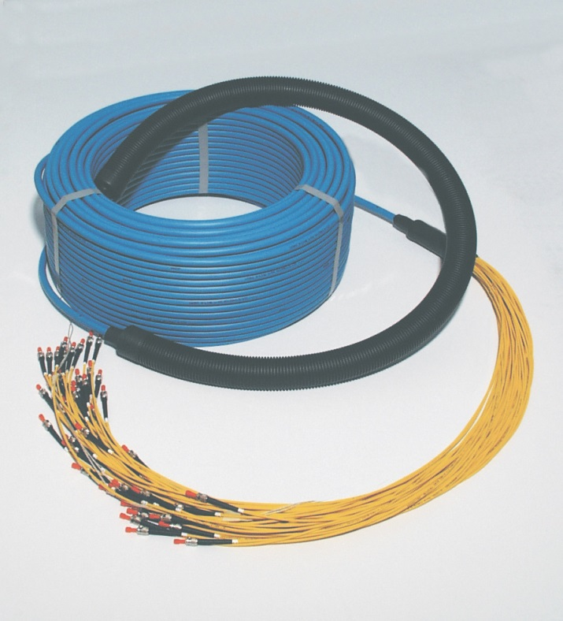
Voorgemonteerde glasvezel
Voorgemonteerde FO kabel bestaat uit installatiekabel (2) en voorgemonteerde connectoren (1).
Er is ook een trekbescherming (1) aan een zijde.
Kabel trekken kann dus zonder de connectoren te beschadigen
Meetresultaten worden meegeleverd.
(2)
(1)

Slide 32
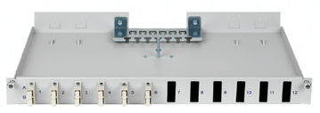
FO- Patchpaneel 19“
Patchpanelen incl. couplers (zonder pigtail):
Multimode Couplers LC, SC, ST
Singlemode Couplers LC, SC
Wandkasten enkel in losse onderdelebn - p. 212
Haken 19” in diepte verstelbaar
Depth-adjustable 19” brackets
Optionele trekontlasting
Schuis
Couplers
Blindstoppen

Slide 33
GET READY GET SCHRACK
  ….Lets stay connected

Slide 34
Bedankt voor uw aandacht!

